Slide 1
Sistema de controle de Voo
Integrantes:
Dennis Merli
Iago Mendes
Rafael Valença

Slide 2
Sumario
Metodologia;
Cronograma;
Dificuldades enfrentadas;
Resultado Obtido;
Projeção Futura;

Slide 3
Metodologia
- Processo Evolutivo
- Ferramentas utilizadas,
Github (Repositório remoto).
Eclemma (Cobertura da parte de testes).
- Astah (Ferramenta para a modelagem em UML).
- WindowBuilder (Construir a interface gráfica).

Slide 4
Cronograma
Dia | Atividades
09/set | criação do repositório Git
12/set | 1º relatório
18/set | 2º relatório
29/set | 3º relatório
07/out | 4º relatório
Dia | Atividades
14/out | Mudança de repositório
14/out | 5º relatório
21/out | 6º relatório
26/out | 7º relatório
03/dez | Apresentação

Slide 5
Dificuldades enfrentadas
Aplicação dos conceitos aprendidos na disciplina para o contexto do trabalho.
Entendimento de como funciona um sistema para controle de voo e as nomenclaturas.
Outras...

Slide 6
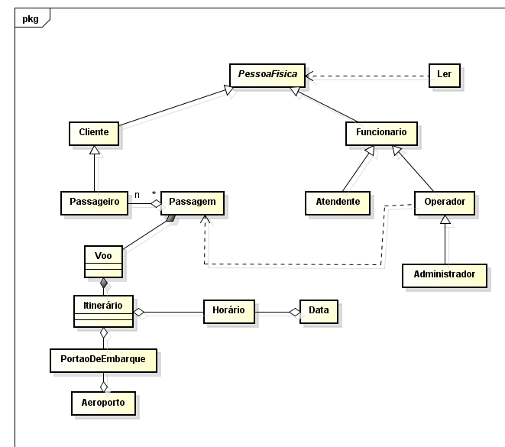
Resultados obtidos
Fig. 01 modelagem em Uml

Slide 7
Objetivos Futuros
Melhorar Teste de unidade;
Utilizar um banco de Dados;
Aprimorar relacionamentos entre as classes;
Melhorar interfaces(swing) para com o publico final.

